Slide 1
Conception Orientée Objet
André Martel
2023 - 2024

Slide 2
André Martel
Consultant Senior @niji
andre.martel@niji.fr
martel_andre@proton.me

Slide 3
Plan de cours
Partie 1 - La conception et le concept d’objet
Partie 2 - Unified Modeling Language
Partie 3 - JavaScript et TypeScript
Partie 4 - Grands principes de conception
Partie 5 - Design Patterns
Partie 6 - On Clean tout !

Slide 4
COO Partie 1
La Conception et le concept d’Objet
André Martel
2023 - 2024

Slide 5
Le Cycle de vie d'un système
Analyse des besoins & Spécifications
Conception
Implementation
Tests & Validation
Maintenance

Slide 6
Le Cycle de vie d'un système
Analyse des besoins & Spécifications
Conception
Implementation
Tests & Validation
Maintenance
Chercher à comprendre le besoin et le formuler clairement
Imaginer la solution qui répond au besoin

Slide 7
Le Cycle de vie d'un système
Analyse des besoins & Spécifications
Conception
Implementation
Tests & Validation
Maintenance
Représenter les fonctions d’un système
Répond à des facteurs de qualité:
Réutilisable
Cohérent
Compréhensible
Clarifier aspects techniques

Slide 8
II. L’approche objet
L’approche fonctionnelle (ou procédurale):
Suite d’exécution de fonctions
Hiérarchisées et réutilisées
Code clair et précis et facilement testable
MAIS
Fonctions interdépendantes
Fermées à l’extension
Difficile à maintenir

Slide 9
II. L’approche objet
Le premier langage objet est Simula, créé en 1967 !
Itérative et incrémentale
Guidée par le besoin
Focalisée sur l'architecture de la solution
Décrivant les actions et les informations en une seule entité

Slide 10
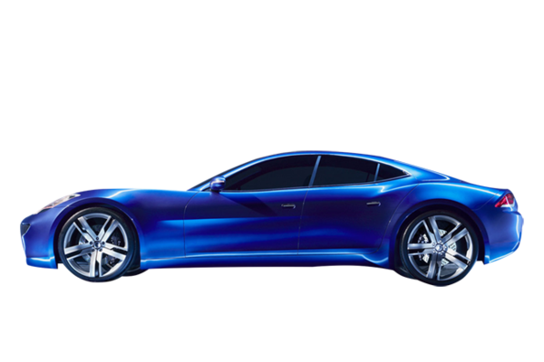

III. Qu’est-ce qu’un objet ?
Des propriétés :
Moteur en marche
Vitesse
Des interactions:
Démarrer
Des actions:
Klaxonner
Accélérer
Freiner

Slide 11
III. Qu’est-ce qu’un objet ?
Structure d’un objet
Objet
≠
Réalisation concrète de la structure de l’objet. On peut avoir une multitude d’objets issus de la même définition.
Définition des caractéristiques d’un objet. Cette définition est unique.
Classe
Instance

Slide 12
Exemple
Chien
nom
race
taille
couleur
densité de poils
chien
Médor
pékinois
80cm
roux
42 poils/cm²
Classe / Structure
Instance / Objet

Slide 13
III. Qu’est-ce qu’un objet ?
Programmer en objet c’est cacher une complexité dans une boîte hermétique, et exposer à l’extérieur des commandes simples à manipuler.

Slide 14

III. Qu’est-ce qu’un objet ?
L’encapsulation: Principe fondamental de la POO, il nous demande de cacher tous les attributs d’un objet. Tout doit être “privé”.

Slide 15
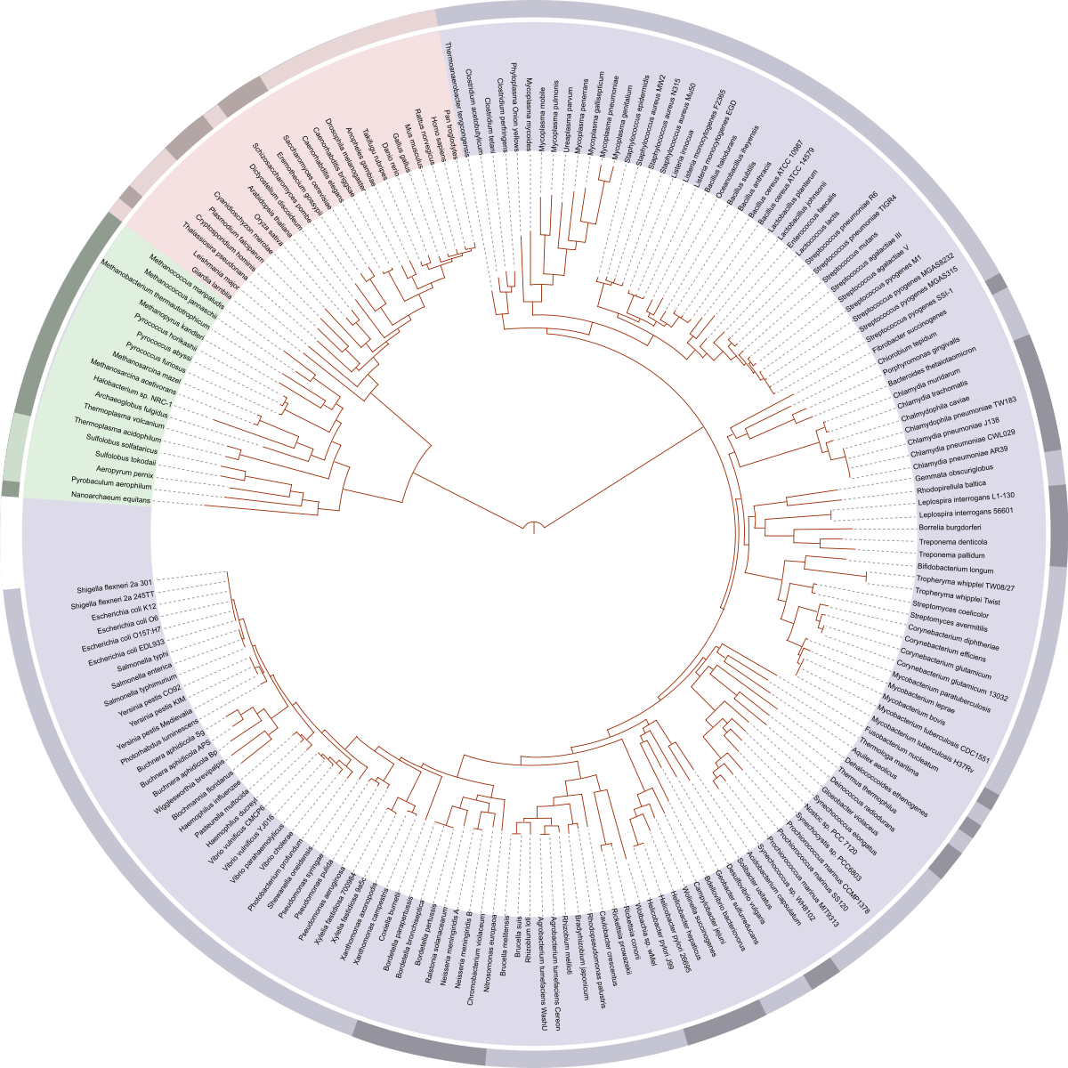
III. Qu’est-ce qu’un objet ?
L’héritage: Permet de créer une relation de généralisation/spécialisation entre 2 objets.

Slide 16
III. Qu’est-ce qu’un objet ?
Interfaces, Classes abstraites, Classes mères, quelle différence ?

Slide 17
III. Qu’est-ce qu’un objet ?
Interfaces: C’est un contrat, une description vide de logique de ce que toute classe qui l’implémentera devra respecter. On peut implémenter plusieurs interfaces.

Slide 18
III. Qu’est-ce qu’un objet ?
Classes abstraites: Sert à mettre en commun des comportements dont l’implémentation se fera dans les classes dérivées. On ne peut pas l’instancier. La classe fille devra impérativement implémenter toutes les méthodes marquées abstraites dans cette classe abstraite et on ne peut hériter que d’une seule classe.

Slide 19
III. Qu’est-ce qu’un objet ?
Classes mères: On y met l’implémentation de la logique commune à toutes les classes qui en dériveront.

Slide 20
Ce qu’il faut retenir
La conception est une étape décisive du cycle de vie d’un système.
C’est un processus créatif et de réflexion où l’on définit les fonctions d’un programme afin de répondre à un besoin.
Cette réflexion est guidée par l’approche objet
Les objets sont une représentation de la réalité possédant des propriétés et des actions pouvant interagir entre eux.
En POO, une classe définit la structure d’un objet et son instance définit la concrétisation de cet objet.

